Slide 1




Slide 2
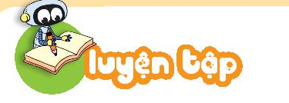

42
73
34
+
+
+
6
6
5
46
79
39

Slide 3
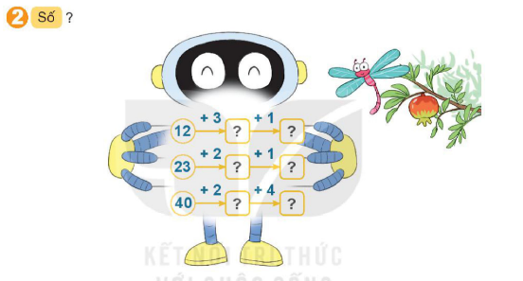
15
16
25
26
42
46

Slide 4
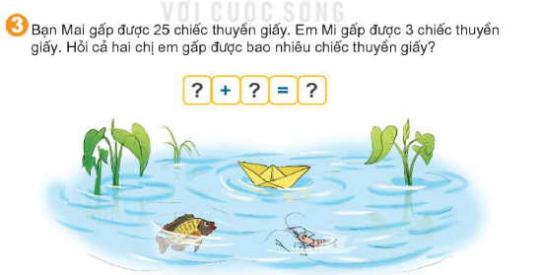
25
3
28

Slide 5
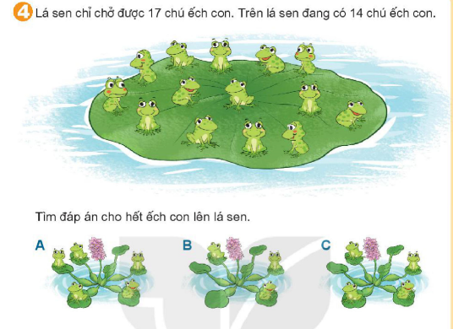
B

Slide 6
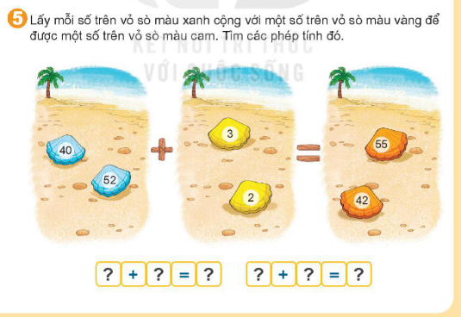
40
2
42
52
3
55

Slide 7

CẢM ƠN CÁC EM ĐÃ CHÚ Ý LẮNG NGHE

